Slide 1
Nhiệt liệt chào mừng các thầy cô giáo về dự Hội thi Giáo viên giỏi cấp trường- Trường Tiểu học Cẩm Văn- Năm học 2024- 2025
Họ và tên giáo viên: Lê Thị Thắm
Tổ: 4+ 5
Môn: Toán

Slide 2
Thứ ba ngày 15 tháng 10 năm 2024
Toán

Slide 3
Thứ ba ngày 15 tháng 10 năm 2024
Toán
Bài toán liên quan đến rút về đơn vị 2 dạng.
Dạng 1: Bài toán liên quan đến một phép chia và một phép nhân.
Dạng 2: Bài toán liên quan đến hai phép chia.

Slide 4
Thứ ba ngày 15 tháng 10 năm 2024
Toán
Luyện tập (43)

Slide 5
Thứ ba ngày 15 tháng 10 năm 2024
Toán
Luyện tập (43)
Bài 1: Duy có thể lắp 6 con rô- bốt giống hệt nhau từ 54 mảnh ghép lego. Hỏi Duy cần sử dụng bao nhiêu mảnh ghép lego để lắp ráp 4 con rô- bốt như vậy?

Slide 6
Thứ ba ngày 15 tháng 10 năm 2024
Toán
Luyện tập(43)
Bài 1: Duy có thể lắp 6 con rô- bốt giống hệt nhau từ 54 mảnh ghép lego. Hỏi Duy cần sử dụng bao nhiêu mảnh ghép lego để lắp ráp 4 con rô- bốt như vậy?
Bài giải
Tóm tắt
6 con rô- bốt: 54 mảnh ghép
4 con rô- bốt :…. mảnh ghép?
Mỗi con rô- bốt được lắp từ số mảnh ghép lego là:
54: 6= 9 ( mảnh ghép)
Để lắp 4 con rô- bốt cần số mảnh ghép lego là:
9x 4= 36 ( mảnh ghép)
Đáp số: 36 mảnh ghép

Slide 7
Thứ ba ngày 15 tháng 10 năm 2024
Toán
Luyện tập (43)
Bài 2: Có 18 quả bóng bàn đựng trong 3 hộp đều nhau. Hỏi 42 quả bóng bàn thì đựng trong mấy hộp như vậy?
Tóm tắt:
18 quả bóng bàn: 3 hộp
42 quả bóng bàn: …hộp?
Bài giải
Số quả bóng bàn đựng trong mỗi hộp là:
18: 3= 6 (quả bóng)
42 quả bóng bàn cần số hộp để đựng là:
42: 6= 7 ( hộp)
Đáp số : 7 hộp

Slide 8
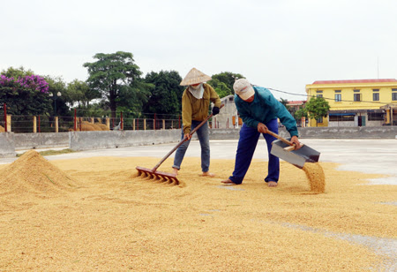

Slide 9
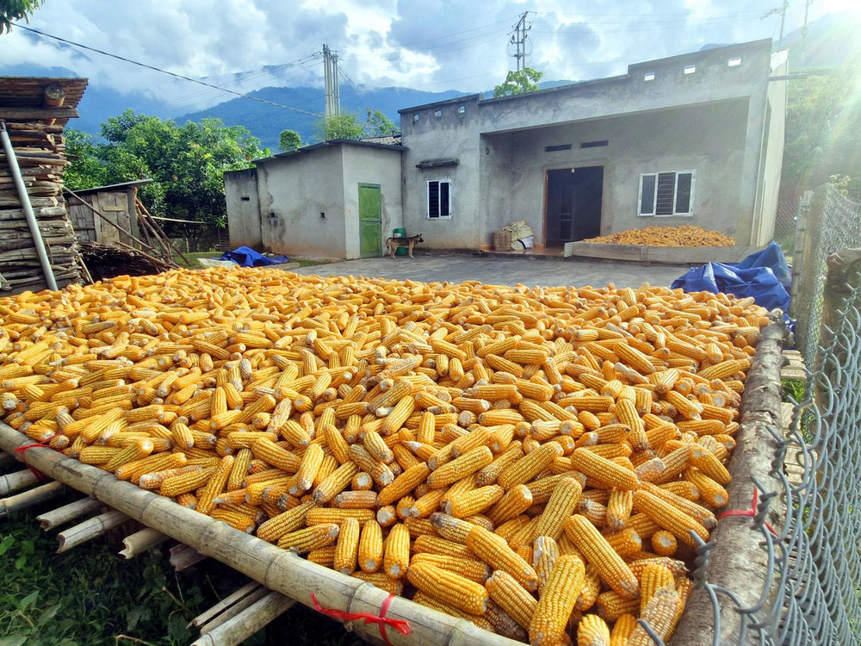

Slide 10
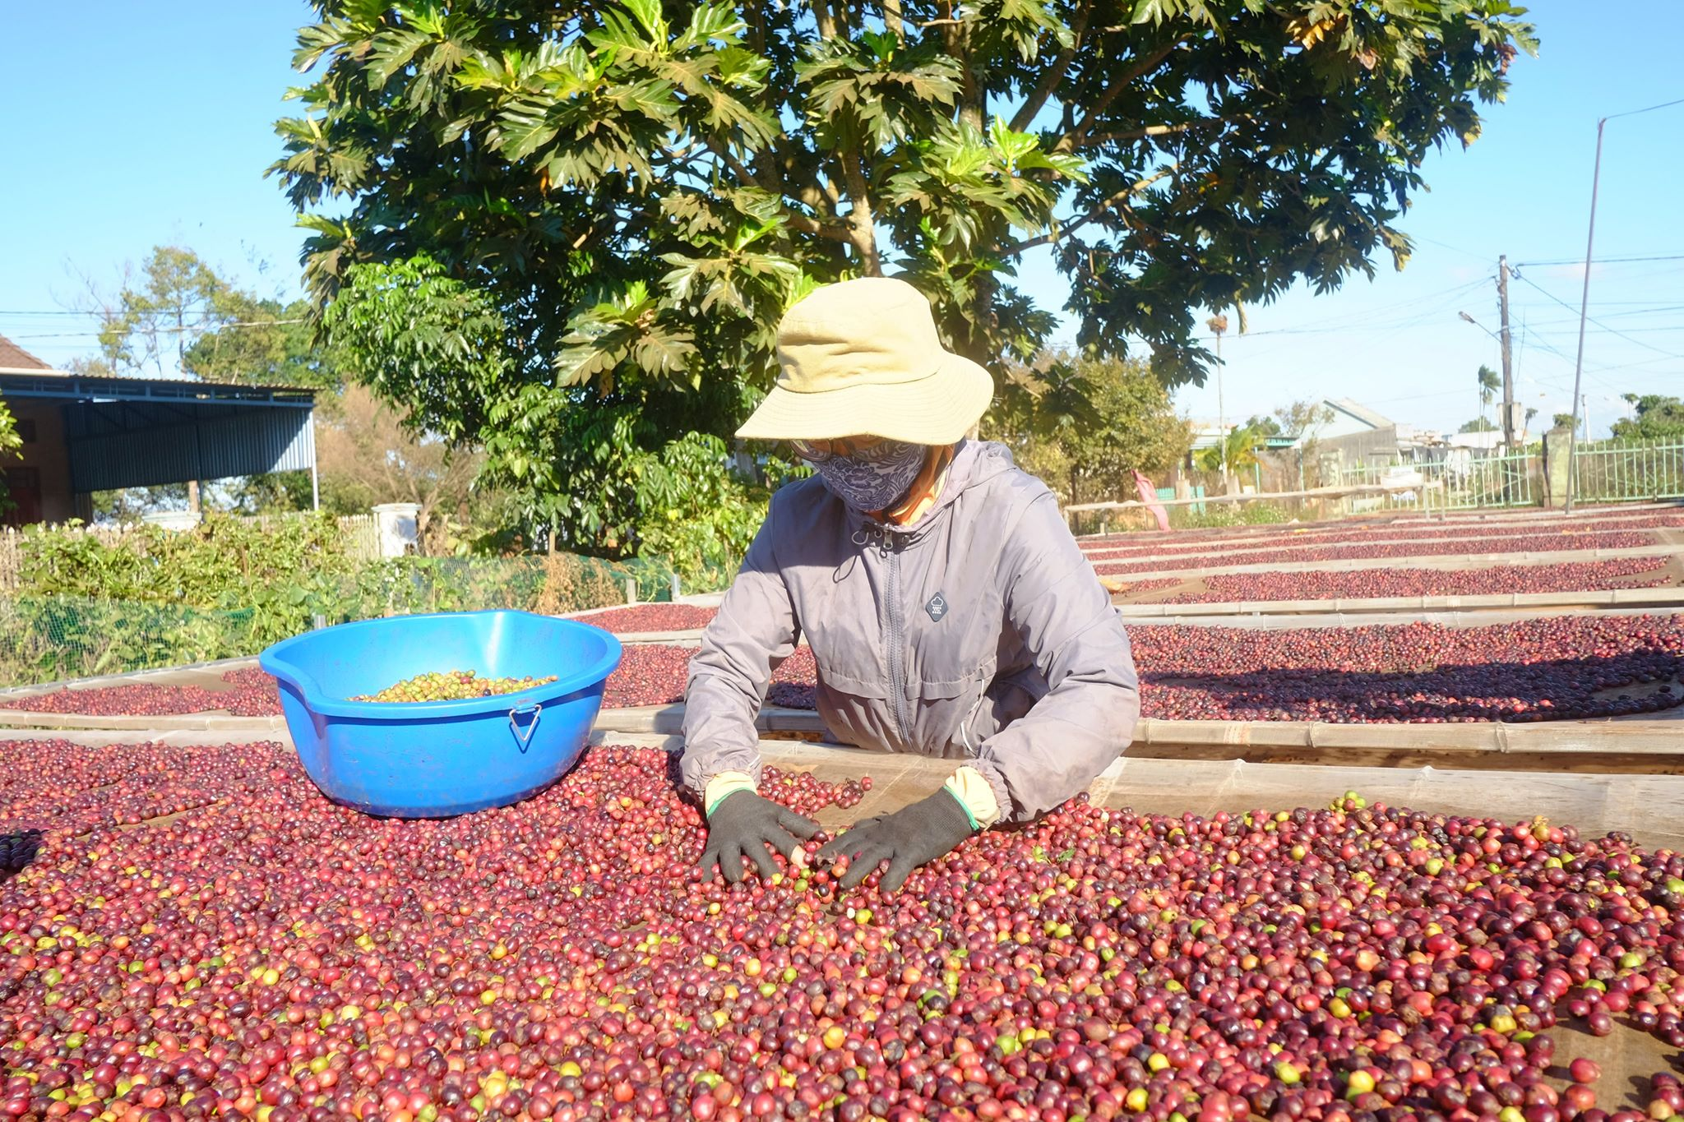

Slide 11
Thứ ba ngày 15 tháng 10 năm 2024
Toán
Luyện tập (43)
Bài 3: Chị Doan Na phơi 20 kg hạt cà phê tươi và thu được 5 kg hạt cà phê khô. Hỏi phơi 420 kg hạt cà phê tươi thì thu được bao nhiêu ki- lô- gam hạt cà phê khô?
Bài giải
Phơi số ki lô gam hạt cà phê tươi để thu được 1 kg hạt cà phê khô là:
20: 5= 4( kg)
Phơi 420 kg hạt cà phê tươi thì thu được số ki lô gam hạt cà phê khô là:
420: 4= 105 ( kg)
Đáp số : 105 kg

Slide 12
Thứ ba ngày 15 tháng 10 năm 2024
Toán
Luyện tập (43)
Bài 4: Em hãy nêu một tình huống liên quan đến rút về đơn vị rồi đố bạn thực hiện.
Mua 5 chiếc bàn chải đánh răng hết 75 000 đồng, nếu mua 3 chiếc thì hết bao nhiêu tiền?
Mua 1 chiếc hết 15 000 đồng, nên mua 3 chiếc hết 45 000 đồng.

Slide 13
Bài học hôm nay giúp em củng cố kiến thức nào?
Bài toán liên quan đến rút về đơn vị có 2 dạng:
Dạng 1: Bước 1: Tìm giá trị một phần ( thực hiện phép chia)
Bước 2: Tìm giá trị nhiều phần đó ( thực hiện phép nhân)
Dạng 2: Bước 1: Tìm giá trị một phần (thực hiện phép chia)
Bước 2: Tìm số phần có được theo giá trị đó (thực hiện phép chia)

Slide 14
Bài học hôm nay đến đây là hết. Chúc các thầy cô và các em mạnh khỏe.

